Slide 1
Banco de dados
Prof. Mizael Carlos

Slide 2

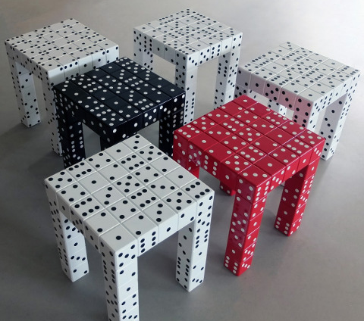




Banco de dados

Slide 3
INTRODUÇÃO A BANCO DE DADOS
A área de banco de dados é de grande importância no mundo da informática, uma vez que a informação é um bem precioso e deve ser armazenada de forma coerente e adequada, pois é de fundamental importância na tomada de decisão de uma empresa

Slide 4
INTRODUÇÃO A BANCO DE DADOS
Existem vários tipos de banco de dados e eles estão presentes na nossa vida há muito tempo.

Slide 5
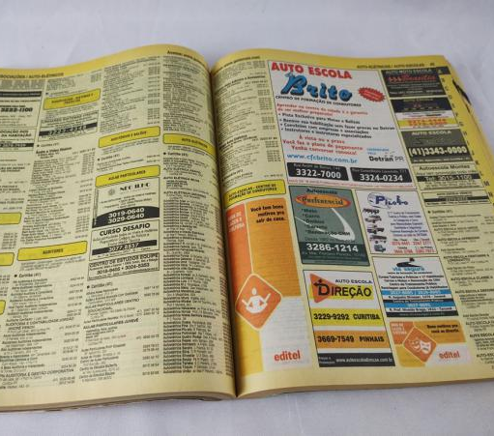
Lista telefônica

Slide 6
INTRODUÇÃO A BANCO DE DADOS
Você mesmo já deve ter ligado para algum atendimento eletrônico e ouviu a atendente dizer: “Espere um pouco que estamos consultando nosso banco de dados”.

Slide 7
INTRODUÇÃO A BANCO DE DADOS
Quando você utiliza o facebook, também está fazendo uso de um banco de dados, pois ele armazena em um sistema de banco de dados suas informações pessoais, mensagens dos amigos, fotos, etc.

Slide 8
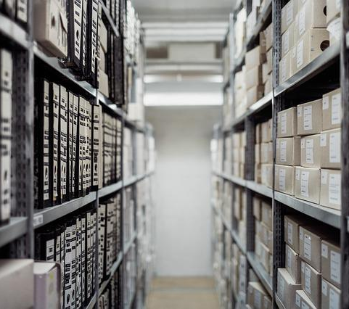
INTRODUÇÃO A BANCO DE DADOS
Antigamente as empresas armazenavam informações em arquivos físicos, como fichas de cadastro,

Slide 9
INTRODUÇÃO A BANCO DE DADOS
Atualmente, por mais simples que seja um sistema de informação ele precisará armazenar dados, de forma que possa recuperá-los e/ou alterá-los quando necessário.

Slide 10
Dado, informação, fato e metadados
Muitos consideram dados e informações como palavras sinônimas, mas na verdade não são. Para entender o que é um banco de dados é muito importante conhecer alguns conceitos básicos.

Slide 11
Dado, informação, fato e metadados
Dado: é qualquer elemento identificado em sua forma bruta que, por si só, não conduz a uma compreensão de determinado fato ou situação. (Oliveira, 2005).
Fato: é um conjunto de dados relacionados. Registram o mundo real.

Slide 12
Dado, informação, fato e metadados
Informação: é um agrupamento de dados de forma organizada para fazer sentido, gerar conhecimento, e auxiliar na tomada de decisões de uma empresa.
Metadado: São dados sobre dados. Fornecem uma descrição das características dos dados e do conjunto de relacionamentos que ligam os dados encontrados no banco de dados.

Slide 13
História dos banco de dados
Como citado anteriormente antigamente as empresas armazenavam dados em fichas de papel que eram organizadas em arquivos físicos através de pastas.
Extrair informações e manter esses arquivos organizados era uma tarefa muito custosa. Além disso, o acesso à informação dependia da localização geográfica dos arquivos.

Slide 14
História dos banco de dados
Enfim esses arquivos físicos evoluíram para arquivos digitais. No início cada entidade (clientes, funcionários, produtos, etc.) era um arquivo de dados que eram acompanhados de um “software simples” para manipular os dados do arquivo.
Esses softwares permitiam realizar operações de cadastro, alteração, exclusão e consulta nos arquivos digitais.

Slide 15
História dos banco de dados
De fato melhorou bastante, principalmente a tarefa de consulta de informações, porém os arquivos digitais eram ainda uma versão melhorada dos arquivos físicos, mas as entidades precisavam relacionar-se.
Por exemplo, um produto é fornecido por um fornecedor, e com os arquivos digitais relacioná-las não era uma tarefa muito trivial, os “softwares simples” para manipular os arquivos digitais começaram a ficar “complexos” para permitir os relacionamentos entre entidades.

Slide 16
História dos banco de dados
De fato melhorou bastante, principalmente a tarefa de consulta de informações, porém os arquivos digitais eram ainda uma versão melhorada dos arquivos físicos, mas as entidades precisavam relacionar-se.
Por exemplo, um produto é fornecido por um fornecedor, e com os arquivos digitais relacioná-las não era uma tarefa muito trivial, os “softwares simples” para manipular os arquivos digitais começaram a ficar “complexos” para permitir os relacionamentos entre entidades.

Slide 17
História dos banco de dados
Na década de 60 a empresa IBM investiu fortemente em pesquisas para solucionar estes problemas dos bancos de dados digitais primitivos.
Em 1970, Edgar “Ted” Codd, matemático funcionário da IBM, escreveu um artigo que viria a mudar tudo isso.
Apresentou um modelo relacional onde usuários, sem conhecimento técnico, poderiam armazenar e extrair grandes quantidades de informações de um banco de dados.

Slide 18
História dos banco de dados
Apesar de ter sido o marco dos bancos de dados relacionais, o artigo de Codd não foi muito explorado no início.
Só no final da década de 70 que a IBM desenvolveu um sistema baseado nas ideias do cientista, o “Sistema R”.
Junto com esse sistema foi criado a linguagem de consulta estruturada (SQL – Structured Query Language) que se tornou a linguagem padrão para bancos de dados relacionais.

Slide 19
História dos banco de dados
Entre os leitores do artigo de Codd estava Larry Ellison, que havia acabado de fundar uma pequena empresa. Recrutando programadores do Sistema R e da Universidade da Califórnia.
Ellison conseguiu colocar no mercado o primeiro banco de dados relacional com base em SQL em 1979, o Oracle 2, bem antes da IBM.
Em 1983, a empresa lançou uma versão portátil do banco de dados, teve um faturamento bruto anual de US$ 5.000.000 e mudou seu nome para Oracle.
Impelida pela concorrência, a IBM finalmente lançou o SQL/DS, seu primeiro banco de dados relacional, em 1980. Na sequencia vieram SQL Server, MySQL, DBase III, Paradox, etc.

Slide 20
História dos banco de dados
Em 2007, as vendas globais de sistemas de gerenciamento de banco de dados chegaram ao pico de US$ 15 bilhões com a Oracle detendo uma participação de praticamente metade do mercado, seguida pela IBM, com menos de um quarto.
A participação do SQL Server da Microsoft cresceu mais rápido do que a de seus competidores, chegando a 14%.

Slide 21
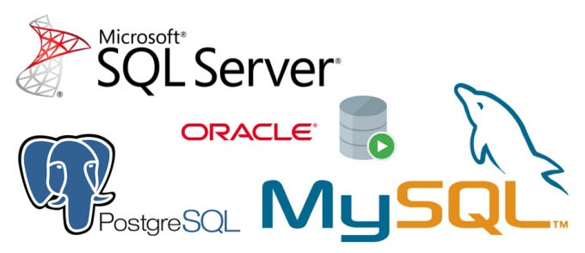

Slide 22
O que é um banco de dados
A partir do já exposto nas seções anteriores podemos então dizer que banco de dados, ou base de dados, é “uma coleção de dados inter relacionados, representando informações sobre um domínio específico”.
Ou seja, sempre que for possível agrupar informações que se relacionam e tratam de um mesmo assunto, podemos dizer que temos um banco de dados.

Slide 23
O que é um banco de dados
O usuário pode realizar 4 operações básicas sobre um banco de dados que são:
Inserção: onde ele pode inserir um novo dado no banco;
Remoção: quando ele apaga alguma registro de dados;
Atualização: quando ele edita ou altera algum registro;
Consulta: quando ele quer apenas visualizar os dados contidos no banco de dados.

Slide 24
O que é um banco de dados
Essas operações sobre o banco de dados não acontecem diretamente, os usuários as realizam a partir de um sistema de informação.
Esse sistema de informação fica conectado a um Sistema Gerenciador de Banco de Dados, que acessa os dados realizando as operações solicitadas pelo usuário.

Slide 25
Abstração de dados
O grande objetivo de um sistema de banco de dados é prover aos usuários uma visão abstrata dos dados.
Isto é, o sistema omite certos detalhes de como os dados são armazenados e mantidos.
Entretanto, para que o sistema possa ser utilizado, os dados devem ser buscados de forma eficiente.

Slide 26
Abstração de dados
Uma vez que muitos dos usuários de banco de dados não são treinados para computação, a complexidade está escondida deles através de diversos níveis de abstração que simplificam a interação do usuário com o sistema.

Slide 27
Abstração de dados
Nível Interno ou físico: o nível mais baixo de abstração descreve como os dados estão realmente armazenados. Neste nível se desenham os arquivos que contém a informação, a localização dos mesmos e sua organização, ou seja, criam-se os arquivos de configuração.

Slide 28
Abstração de dados
Nível conceitual: o próximo nível de abstração descreve quais dados estão armazenados de fato no banco de dados e as relações que existem entre eles.
Aqui o banco de dados inteiro é descrito em termos de um pequeno número de estruturas relativamente simples. Embora as implementações de estruturas simples no nível conceitual possa envolver complexas estruturas de nível físico, o usuário do nível conceitual não precisa preocupar-se com isso.
O nível conceitual de abstração é usado por administradores de banco de dados, que podem decidir quais informações devem ser mantidas no BD;

Slide 29
Abstração de dados
Nível externo ou de visão: é o mais próximo ao usuário e descreve apenas parte do banco de dados. Apesar do uso de estruturas mais simples do que no nível conceitual, alguma complexidade perdura devido ao grande tamanho do banco de dados.
Muitos usuários do sistema de banco de dados não estarão interessados em todas as informações. Em vez disso precisam de apenas uma parte do banco de dados.
O nível de abstração das visões de dados é definido para simplificar esta interação com o sistema, que pode fornecer muitas visões para o mesmo banco de dados.

Slide 30
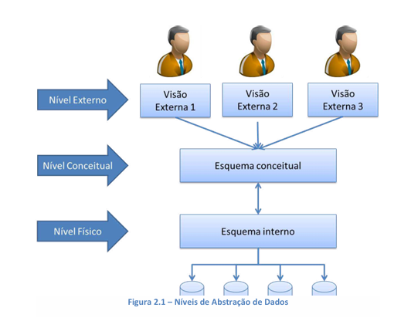
Abstração de dados

Slide 31
Sistema Gerenciador de banco de dados
Tudo que fazemos em um banco de dados passa pelo SGBD!
Ele é responsável por:
salvar os dados no HD.
manter em memória os dados mais acessados.
ligar dados e metadados.

Slide 32
Sistema Gerenciador de banco de dados
disponibilizar uma interface para programas e usuários externos acessem o banco de dados.
encriptar dados.
controlar o acesso a informações.
manter cópias dos dados para recuperação de uma possível falha.
garantir transações no banco de dados.
enfim, sem o SGBD o banco de dados não funciona!

Slide 33
Sistema Gerenciador de banco de dados
Podemos então definir um Sistema Gerenciados de Banco de Dados como:
um o conjunto de programas de computador (softwares) responsáveis pelo gerenciamento de uma base de dados. Seu principal objetivo é retirar da aplicação cliente a responsabilidade de gerenciar o acesso, a manipulação e a organização dos dados.

Slide 34
Sistema Gerenciador de banco de dados
SGBD faz todo o gerenciamento de transações dos bancos de dados contidos nele.
Uma transação em um banco de dados consiste em um conjunto de operações que são tratadas como uma unidade lógica indivisível.
Por exemplo, quando vamos fazer uma transferência bancária, são feitas no mínimo duas operações, a retirada do dinheiro da conta de quem está transferindo e o depósito na conta da pessoa que vai receber o valor transferido, ou seja, a transferência é o conjunto dessas operações.

Slide 35
propriedades fundamentais - SGBD
Atomicidade: Capacidade de uma transação ter todas as suas operações executada ou nenhuma delas. É tudo ou nada. Caso a transação não aconteça totalmente o banco de dados executa um rollback e retorna ao seu estado consistente anterior, caso todas a transação aconteça é executado o commit;

Slide 36
propriedades fundamentais - SGBD
Consistência: A execução de uma transição deve levar o banco de dados de um estado consistente a outro estado consistente.

Slide 37
propriedades fundamentais - SGBD
Isolamento: A propriedade de isolamento garante que a transação não será interferida por nenhuma outra transação concorrente.

Slide 38
propriedades fundamentais - SGBD
Durabilidade: A propriedade de durabilidade garante que o que foi salvo, não será mais perdido.

Slide 39
propriedades fundamentais - SGBD
Além da gerencia de transações o SGBD possui algumas características que permitem controlar e acompanhar melhor os dados armazenados.
As características básicas de um SGBD são:

Slide 40
propriedades fundamentais - SGBD
Controle de Redundâncias - A redundância consiste no armazenamento de uma mesma informação em locais diferentes, provocando inconsistências. Se uma mesma informação estiver armazenada em mais de um lugar pode acontecer de você atualizar em um lugar e esquecer-se de atualizar no outro, ficando o banco de dados inconsistente.

Slide 41
propriedades fundamentais - SGBD
Controle de concorrência - O SGBD permite que duas ou mais pessoas acessem a mesma base de dados ao mesmo tempo e o sistema deve controlar para que um acesso não interfira no outro.
Um sistema de compras Web por exemplo várias pessoas podem realizar uma compra ao mesmo tempo, e o próprio SGBD controla pra que os dados de todas as compras sejam gravados corretamente.

Slide 42
propriedades fundamentais - SGBD
Controle de Acesso - O SGDB tem mecanismos para criação de regras de segurança, que vão desde a definição de login e senha para os usuários, até a permissão de acesso ao SGBD e acesso aos dados armazenados.
É possível definir por exemplo que um usuário tem permissão somente para leitura de dados, e um outro usuário tenha permissão para criar base de dados e manipulá-la, mas não pode criar novos usuários ou fazer backup.

Slide 43
propriedades fundamentais - SGBD
Controle de Integridade – Um SGBD pode definir regras que garantem a integridade dos dados. Essas regras são definidas para garantir que os dados contidos no banco de dados estejam corretos.
Por exemplo, podemos definir uma regra em um banco que o campo sexo pode receber somente “M” para masculino e “F” para feminino, não aceitando outro tipo de letra, o que deixaria dados errados no banco.

Slide 44
propriedades fundamentais - SGBD
Backups - O SGBD apresenta facilidade para recuperar falhas de hardware e software, através da existência de arquivos de "pré-imagem" ou de outros recursos automáticos, exigindo minimamente a intervenção de pessoal técnico.

Slide 45

SGBD’s
Os fatores que levam a escolha do SGBD são tempo de resposta, segurança, preço, espaço para armazenamento, quantidade de processos que podem ser realizados por minutos, entre outras características.
Abaixo temos os principais SGBD do mercado.

Slide 46
Arquitetura do SGBD
Quanto a arquitetura o SGBD pode ser classificados dentre quatro tipos:

Slide 47
Arquitetura do SGBD
Quanto a arquitetura o SGBD pode ser classificados dentre quatro tipos:

Slide 48
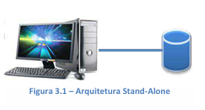
Arquitetura Stand-Alone (Sistema de Computador Pessoal)
Os computadores pessoais trabalham em sistema stand-alone, ou seja, fazem seus processamentos sozinhos.
O SGBD roda na própria máquina.
No começo esse processamento era bastante limitado, porém, com a evolução do hardware, tem-se hoje PCs com capacidade de processamento.
Eles funcionam como hospedeiros e terminais. Desta maneira, possuem um único aplicativo a ser executado na máquina. A principal vantagem desta arquitetura é a simplicidade.

Slide 49
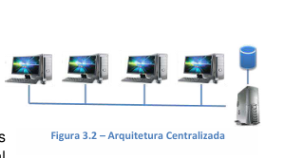
Arquitetura Centralizada
Nessa arquitetura existe um computador com grande capacidade de processamento, o qual é o hospedeiro do SGBD e emuladores para os vários aplicativos.
Esta arquitetura tem como principal vantagem a de permitir que muitos usuários manipulem grande volume de dados.
Sua principal desvantagem está no seu alto custo, pois exige ambiente especial para mainframes e soluções centralizadas.

Slide 50
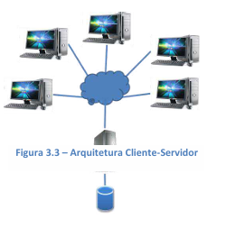
Arquitetura Cliente-Servidor
Nesse tipo de arquitetura o cliente (front_end) executa as tarefas do aplicativo, ou seja, fornece a interface do usuário (tela, e processamento de entrada e saída).
O servidor (back_end) executa as consultas no SGBD e retorna os resultados ao cliente.
Apesar de ser uma arquitetura bastante popular, são necessárias soluções sofisticadas de software que possibilitem: o tratamento de transações, as confirmações de transações (commits), desfazer transações (rollbacks), linguagens de consultas (stored procedures) e gatilhos (triggers).

Slide 51
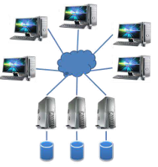
Arquitetura Distribuída
Nesta arquitetura, a informação está distribuída em diversos servidores.
Cada servidor atua como no sistema cliente-servidor, porém as consultas oriundas dos aplicativos são feitas para qualquer servidor indistintamente.
Caso a informação solicitada seja mantida por outro servidor ou servidores, o sistema encarrega-se de obter a informação necessária, de maneira transparente para o aplicativo, que passa a atuar consultando a rede, independente de conhecer seus servidores, tanto os dados como as funções de processamento são distribuídos em diversos locais.

